Slide 1
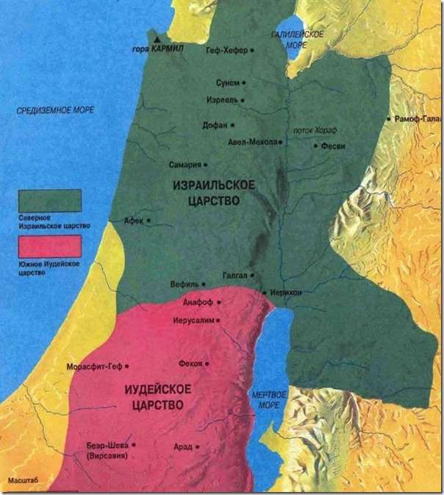
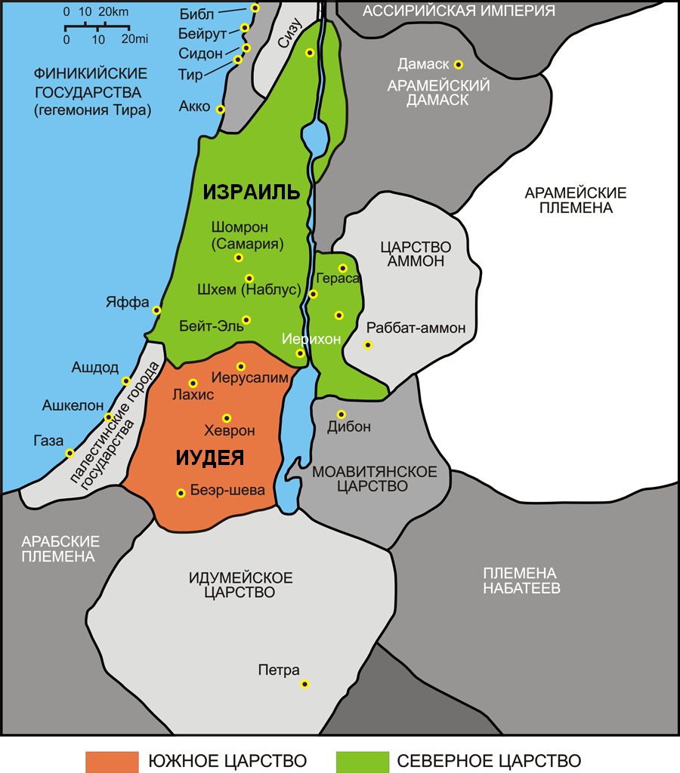
Возвращение иудеев из вавилонского плена

Slide 2
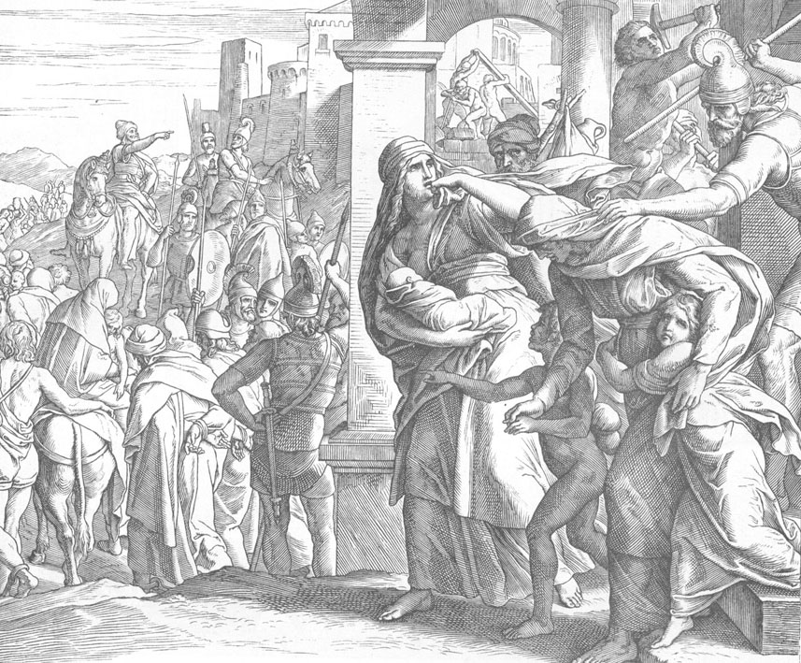
Вавилонский плен иудеев длился 70 лет

Slide 3
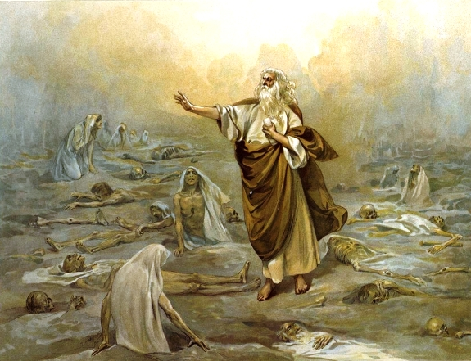
В плену вавилонском пророку Иезекиилю открывается пророчество о воскресении мертвых и восстановлении израильского народа:
Господь сказал: «Изреки пророчество и скажи им, так говорит Господь Бог: и узнаете, что Я – Господь, когда открою гробы ваши и выведу вас, народ Мой, из гробов ваших, и вложу в вас дух Мой, и оживете, и помещу вас на земле вашей».

Slide 4
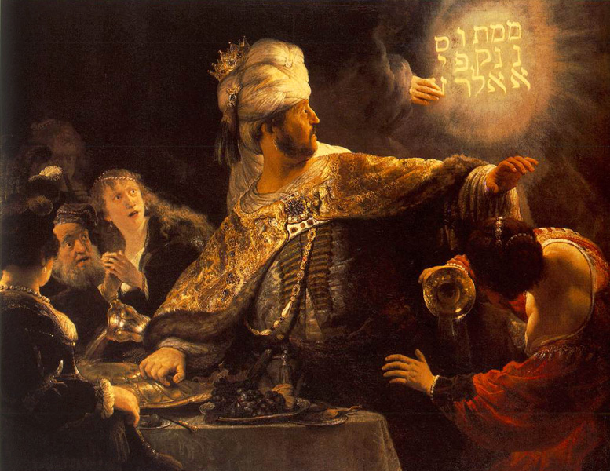
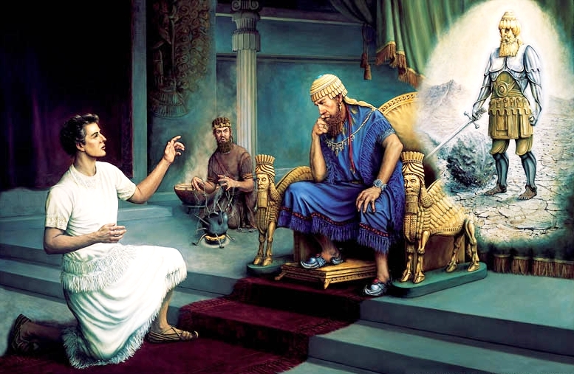
растолковав сон царя Навуходонсора про истукана из четырех металлов;
Пророк Даниил предсказывает падение Вавилонского царства:
прочитав и объяснив надпись, написанную Божьей рукой во время пира царя Валтасара

Slide 5
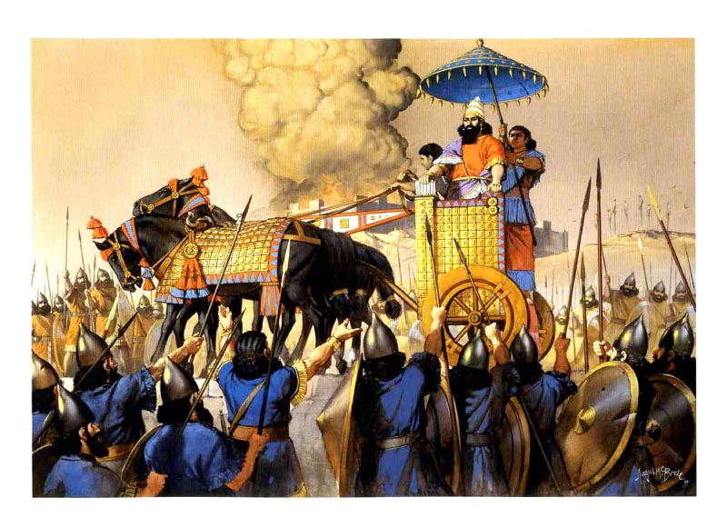
В ночь Валтасарова пира войска мидян и персов захватили Вавилон и убили царя Валтасара
Так пал Вавилон

Slide 6
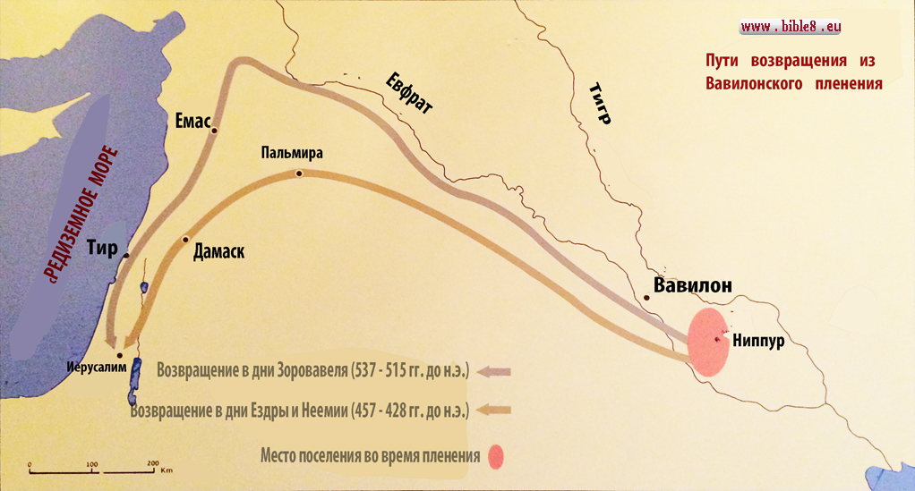
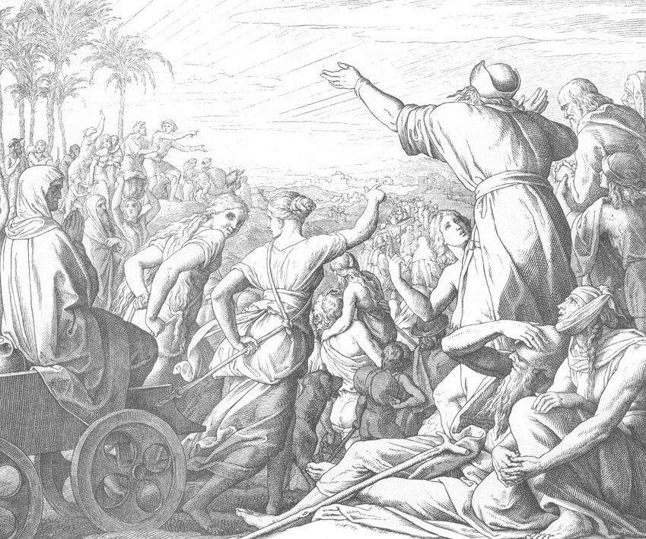
В первый же год своего владычества персидский царь Кир разрешает иудеям вернуться в свое отечество и возвращает им священные сосуды Иерусалимского храма
Мидийско-персидское владычество длилось около 200 лет

Slide 7
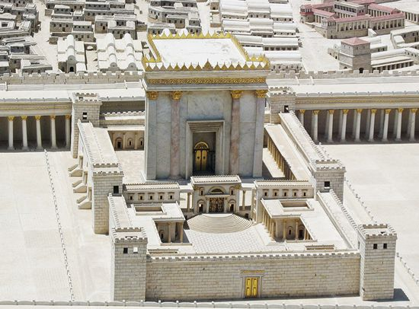
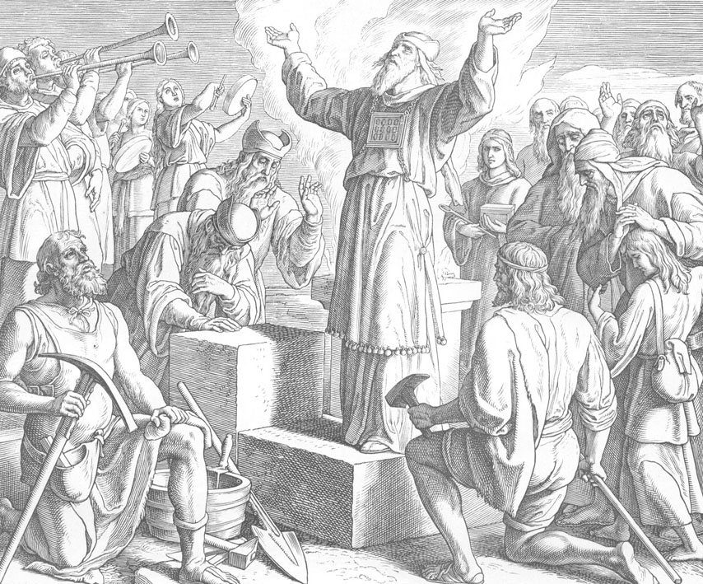
Новый Иерусалимский храм строится 19 лет, но по своему богатству и великолепию уступает прежнему храму
42 тыс. иудеев возвращаются в свою землю. Часть остается в Вавилоне, но помогают золотом и богатыми пожертвованиями
Иудеи, вернувшись в Иерусалим, возобновляют жертвенник, начинают строительство нового Иерусалимского храма

Slide 8
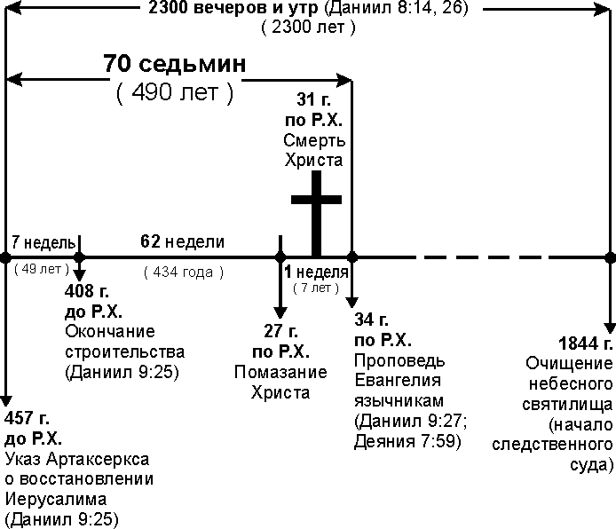
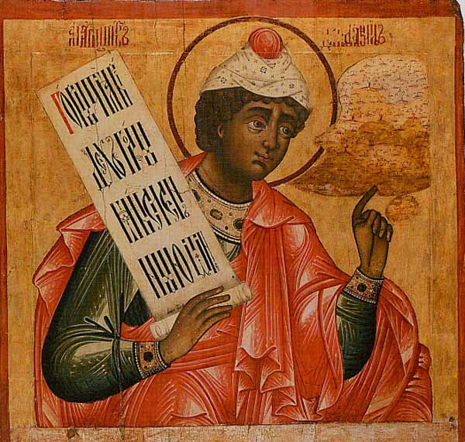
Пророк Даниил предсказывает пришествие Спасителя через 70 седмин (т.е. через 490 лет), Его смерть, разрушение храма и Иерусалима, прекращение ветхозаветных жертв

Slide 9
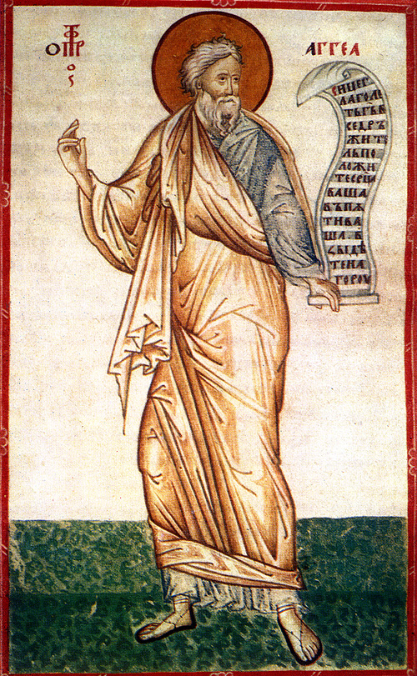
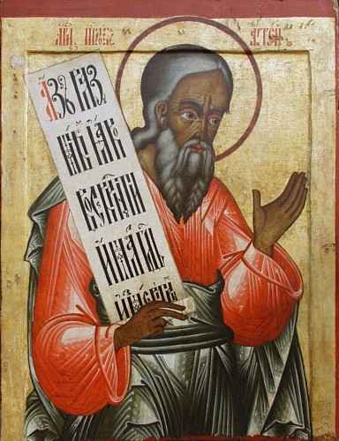
Пророк Аггей предсказывает великую славу нового храма, потому что в него придет Спаситель мира (Аг. 2, 6-9)

Slide 10
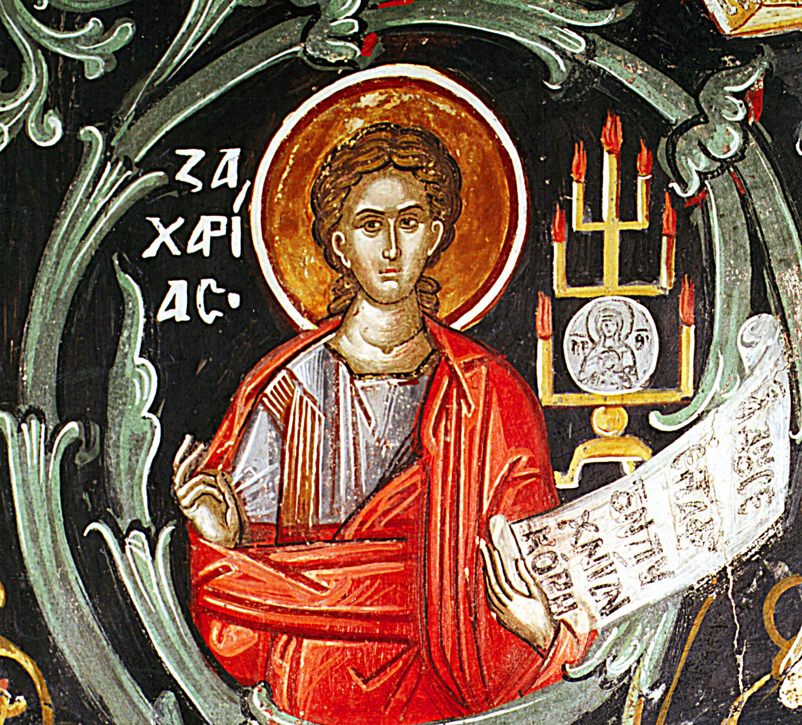
Пророк Захария предсказывает торжественный вход Спасителя в Иерусалим на осляти (Зах. 9, 9)

Slide 11
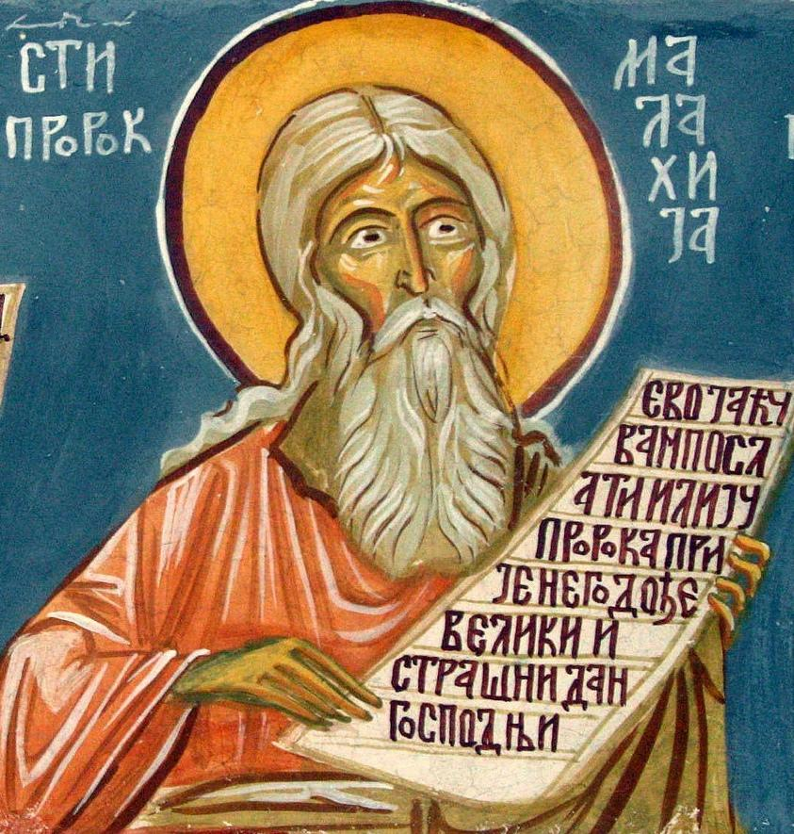
Пророк Малахия (последний пророк в Иудее) предсказывает приближение пришествия Спасителя и Его Предтечи (Мал. 3, 1; 4, 5)
После пророка Малахии четыреста с лишним лет (до явления Иоанна Предтечи) не раздавалось пророческих слов среди еврейского народа

Slide 12
Проверочные вопросы:
Сколько лет длился Вавилонский плен иудеев?
После какого события пал Вавилон?
Когда евреи получили возможность вернуться в свое отечество?
О каких сроках пришествия в мир Спасителя пророчески говорил пророк Даниил?
Что еще предсказывали последние пророки о Спасителе?
Какой пророк был последним в Иудее?

